Slide 1
Территориальное общественное самоуправление (ТОС)в Республике Коми.
История развития.
Развиваем территории – развиваем Коми
Воронежская область, г. Россошь, сентябрь 2017 г.

Slide 2
www.atosrk.ru
История
www.atosrk.ru
22 сентября 2012 года – VII съезд Ассоциации «Совет муниципальных образований Республики Коми»
Правительство региона положило начало развитию территориального общественного самоуправления (ТОС) в Республике Коми
Воронежская область, г. Россошь, сентябрь 2017 г.

Slide 3
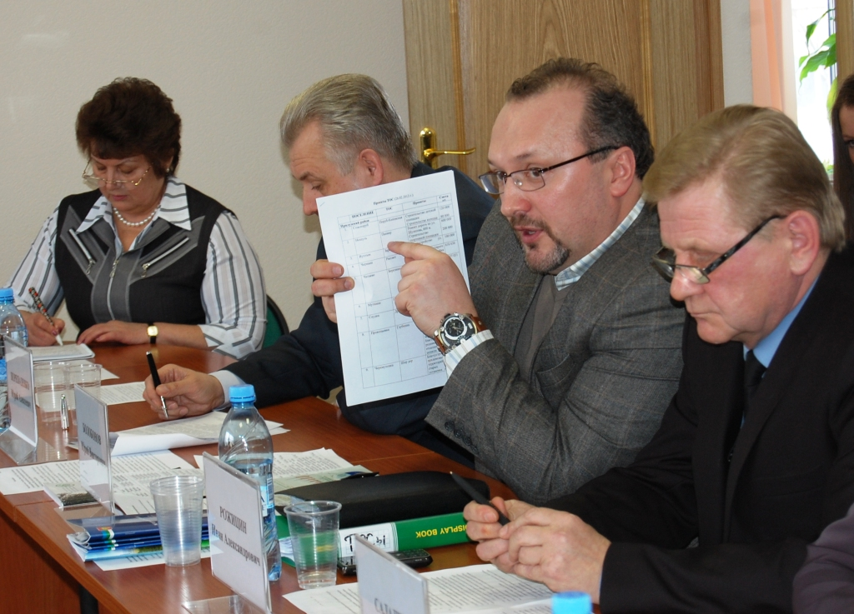
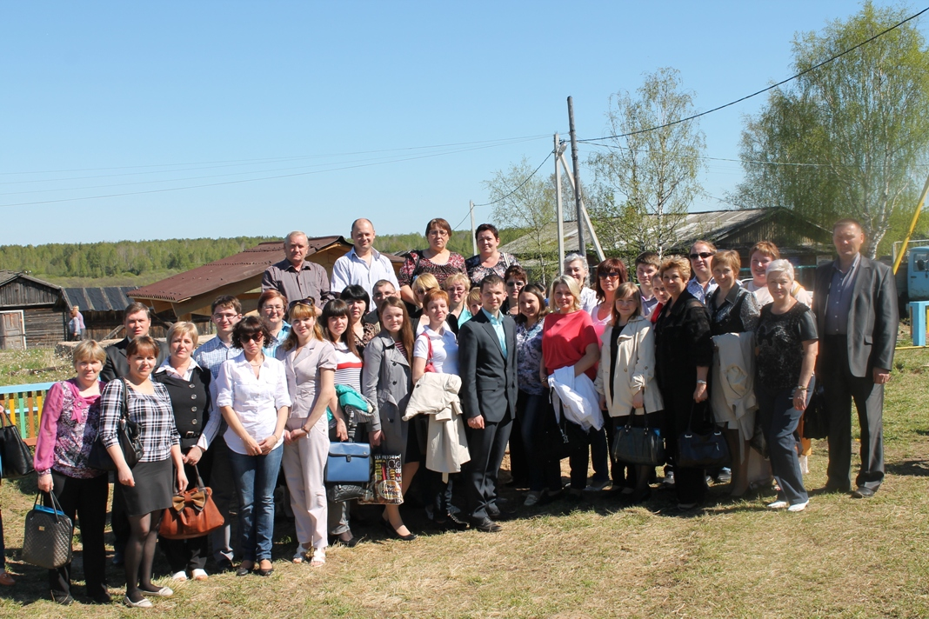
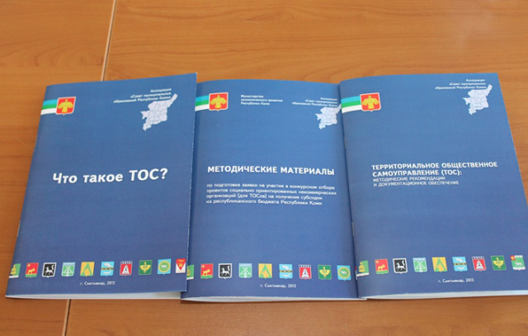
www.atosrk.ru
Ассоциация Советов РК
www.atosrk.ru
Содействие в формировании нормативно-правовой базы по организации и деятельности органов ТОС
– Поддержала инициативу Правительства, выступила
куратором развития ТОС и реализовала следующие шаги:
создание комплекса методических материалов «Документальное обеспечение», «Что такое ТОС?», «Методические рекомендации по участию в конкурсах».
Проведение обучающих практических семинаров
по организации и деятельности ТОС
Воронежская область, г. Россошь, сентябрь 2017 г.

Slide 4
www.atosrk.ru
АТОС РК
www.atosrk.ru
История создания АТОС РК
Воронежская область, г. Россошь, сентябрь 2017 г.

Slide 5
www.atosrk.ru
АТОС РК
www.atosrk.ru
Инициатива создания АТОС РК
Ассоциация «Совет муниципальных образований Республики Коми»
Первые 5 ТОС
Республики Коми
Поддержала инициативу ТОС
Предоставила мат. тех. базу и помещение для начала работы
«Развиваем территории – развиваем Коми!»
Выступила куратором
Провела юридическую процедуру создания АТОС РК
Создание
АТОС РК
Учредительное собрание
Разработка устава
Регистрация в МинЮсте РФ
Воронежская область, г. Россошь, сентябрь 2017 г.

Slide 6
www.atosrk.ru
АТОС РК
www.atosrk.ru
Миссия. Цель. Задачи.
Воронежская область, г. Россошь, сентябрь 2017 г.

Slide 7
www.atosrk.ru
АТОС РК
www.atosrk.ru
Миссия АТОС РК - создать благоприятные условия для реализации гражданских инициатив местных сообществ.
Цель АТОС РК - развитие органов ТОС на территории Республики Коми, как одного из наиболее эффективных инструментов для реализации гражданских инициатив.
1. Информирование населения о широких возможностях ТОС
Задачи АТОС РК
2. Методологическая и организационная поддержка ТОС, в том числе в оформлении юридически «грамотных» документов
3. Содействие в привлечении финансовых ресурсов из различных источников.
4. Содействие в реализации проектов ТОС
5. Бухгалтерское обслуживание ТОС
6. Популяризация успешных практик (опыта) ТОС
Воронежская область, г. Россошь, сентябрь 2017 г.

Slide 8
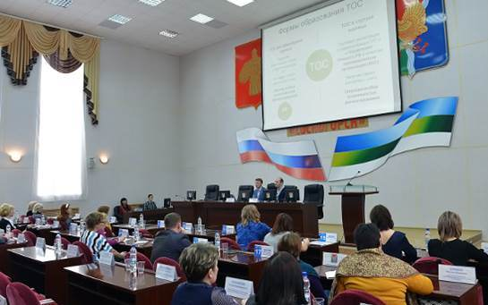
www.atosrk.ru
АТОС РК
www.atosrk.ru
Информирование населения о широких возможностях ТОС
Инструменты
1. Выездные собрания с инициативными гражданами
2. Сайт – www.atosrk.ru
3. Личные и телефонные консультации
Собрание в г. Сосногорск 27.02.2014 ссылка на материал в СМИ - http://www.sosnogorsk24.ru/novost/?id=2235
4. Средства массовой информации
Есть вопрос?
Обратись в АТОС!
Воронежская область, г. Россошь, сентябрь 2017 г.

Slide 9
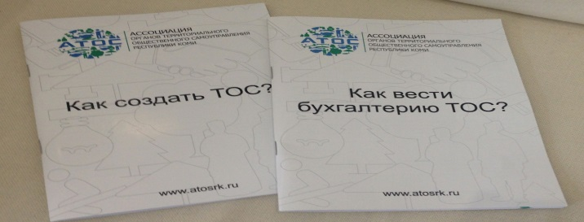
www.atosrk.ru
АТОС РК
www.atosrk.ru
Методологическая и организационная поддержка ТОС, в том чисел в оформлении юридически «грамотных документов
Виды поддержки
Практика - на сайте АТОС РК создан конструктор по созданию типовых документов для регистрации ТОС
http://www.atosrk.ru/request
1. Взаимодействие с органами исполнительной власти и местного самоуправления по созданию типовых документов для ТОС
2. Проверка документов
3. Выступление от имени ТОС (по доверенности)
4. Издание методических материалов
Скачать методички - http://atosrk.ru/news/read/2
Воронежская область, г. Россошь, сентябрь 2017 г.

Slide 10
www.atosrk.ru
АТОС РК
www.atosrk.ru
ПОЯСНЕНИЕ С ПРИМЕРОМ
Проблема. Зачастую, в силу объективных причин, общественники не имеют достаточную компетенцию для составления юридически грамотных документов.
Рекомендации по решению: взаимодействие с ОИВ и МСУ по созданию типовых документов для ТОС (протоколы, уставы, отчеты) и их распространение. Возможно создание конструктора по созданию документов
Результат: ТОСы более смело проявляют и реализуют свои гражданские инициативы, не боятся юридических ошибок и возможных штрафных санкций, потери времени или иных проблем.
Пример в Республике Коми: 1. На сайте АТОС РК создан конструктор по созданию ТОС в статусе юридического лица. (включает в себя 5 типовых документов) 2. Минюст сообщает в АТОС РК об изменениях в законодательстве, касающихся ТОС и готовят типовые документы для распространения.
Воронежская область, г. Россошь, сентябрь 2017 г.

Slide 11
www.atosrk.ru
АТОС РК
www.atosrk.ru
Содействие в привлечении финансовых ресурсов
из различных источников
Виды источников финансирования ТОС
Бюджетные
Муниципальные (местные) программы
Региональные программы
Внебюджетные
Собственные средства гражданских активистов
Спонсорские средства
Средства частных фондов и компаний
Федеральные программы
Воронежская область, г. Россошь, сентябрь 2017 г.

Slide 12
www.atosrk.ru
АТОС РК
www.atosrk.ru
Способы содействия АТОС в привлечении финансировании ТОС из различных источников
1. Взаимодействие с органами исполнительной власти и местного самоуправления по расширению перечня источников финансирования деятельности ТОС
2. Поиск конкурсов и программ, в рамках которых может осуществляться финансовая поддержка ТОС
3. Помощь в подготовке проекта (в том числе удовлетворяющей требованиям конкурсной заявки в целях получения грантовой поддержки (субсидии)
Практика – при содействии АТОС РК в Республике Коми реализуется государственная подпрограмма «Грантовая поддержка инициатив граждан, проживающих в сельской местности».
Воронежская область, г. Россошь, сентябрь 2017 г.

Slide 13
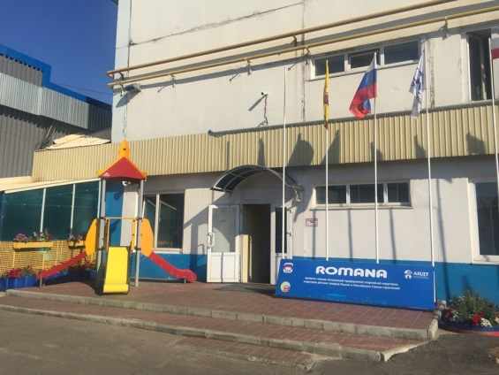
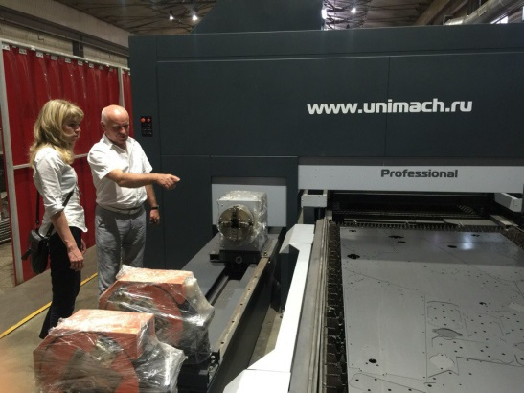
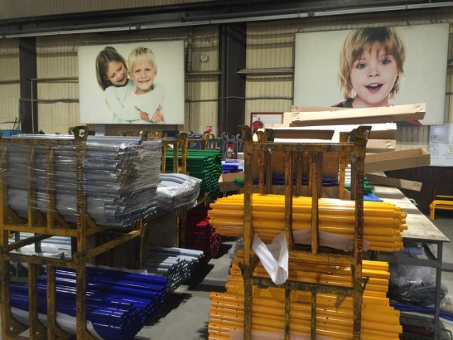
www.atosrk.ru
АТОС РК
www.atosrk.ru
Содействие в реализации проектов
Виды содействия
1. Подготовка типовых договоров для ТОС с поставщиками в целях исключения юридических коллизий
2. При необходимости поиск эффективных подрядчиков и поставщиков
Практика – для поставки в Республику Коми детских и спортивных уличных площадок и тренажерных комплексов АТОС РК взаимодействует с заводами по производству данного оборудования – ROMANA – http://mafprom.ru
Воронежская область, г. Россошь, сентябрь 2017 г.

Slide 14
www.atosrk.ru
АТОС РК
www.atosrk.ru
Бухгалтерское обслуживание ТОС
В Республике Коми на базе АТОС РК создана централизованная бухгалтерия для органов ТОС.
1. Создание рабочих мест
2. Обучение бухгалтерскому учету по СО НКО
3. Информирование ТОС о возможностях передачи полномочий по бухгалтерскому учету и отчетности по средством договора в централизованную бухгалтерию
4. Ведение бухгалтерского учета для ТОС
Воронежская область, г. Россошь, сентябрь 2017 г.

Slide 15
www.atosrk.ru
АТОС РК
www.atosrk.ru
Популяризация успешного опыта (практик)
Осуществление работы по популяризации ТОС в целях увеличения количества ТОС и повышения тем самым эффективности бюджетных средств :
Через отчеты органов исполнительной власти
Через Собрания граждан и семинары.
Через СМИ
Через сайт
Через индивидуальные встречи для консультаций
Через форумы
Воронежская область, г. Россошь, сентябрь 2017 г.

Slide 16
www.atosrk.ru
АТОС РК
www.atosrk.ru
Решая полный цикл задач, АТОС РК работает эффективно и долгосрочно, развивая территорию своего региона.
Информирова-ние
Организацион-ная поддержка
Популяризация
Привлечение финансирования
Реализация проектов
Бухгалтерское обслуживание
Полный цикл работы АТОС РК
Воронежская область, г. Россошь, сентябрь 2017 г.

Slide 17
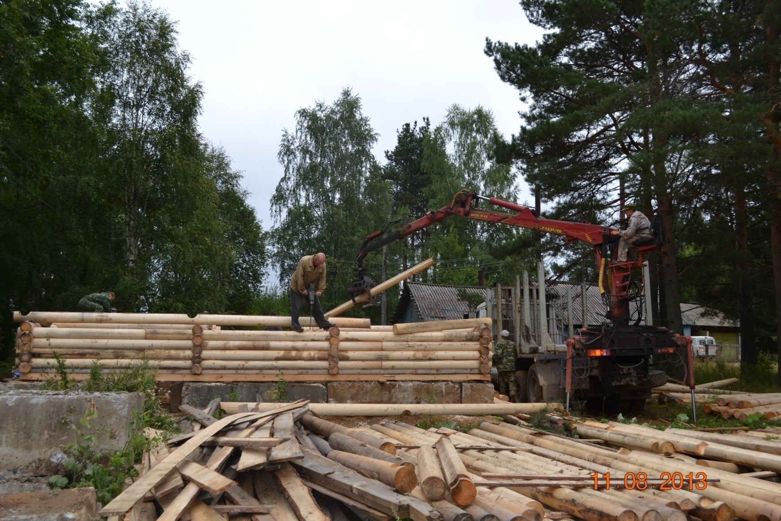
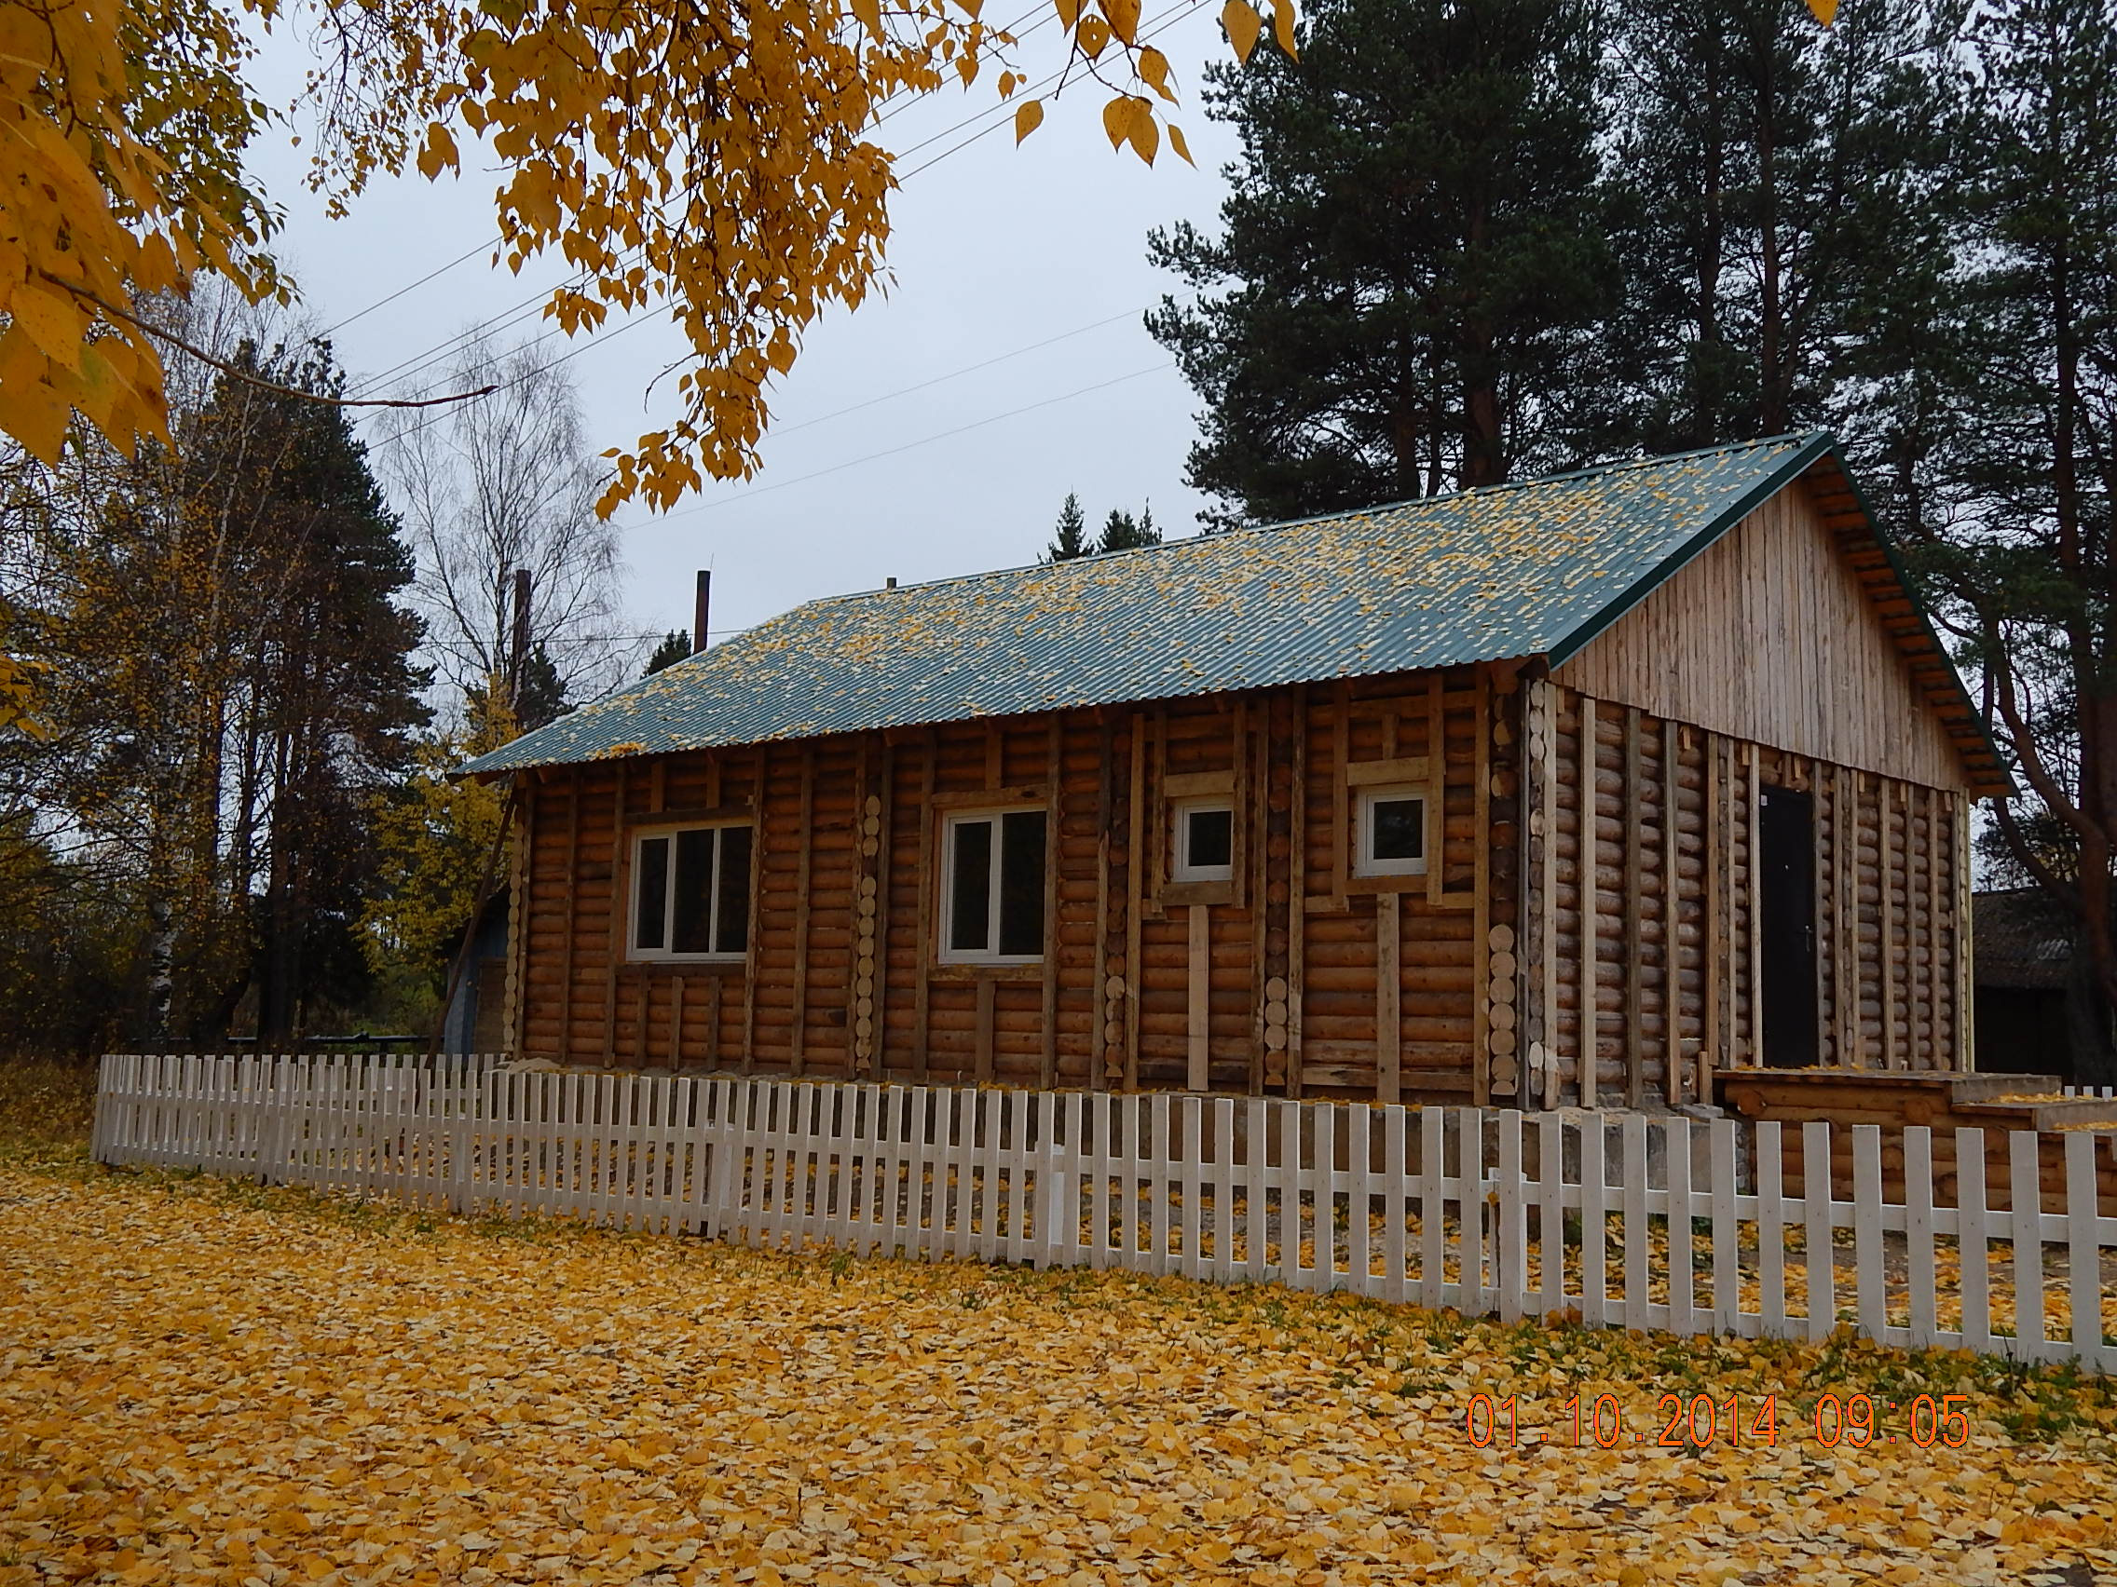
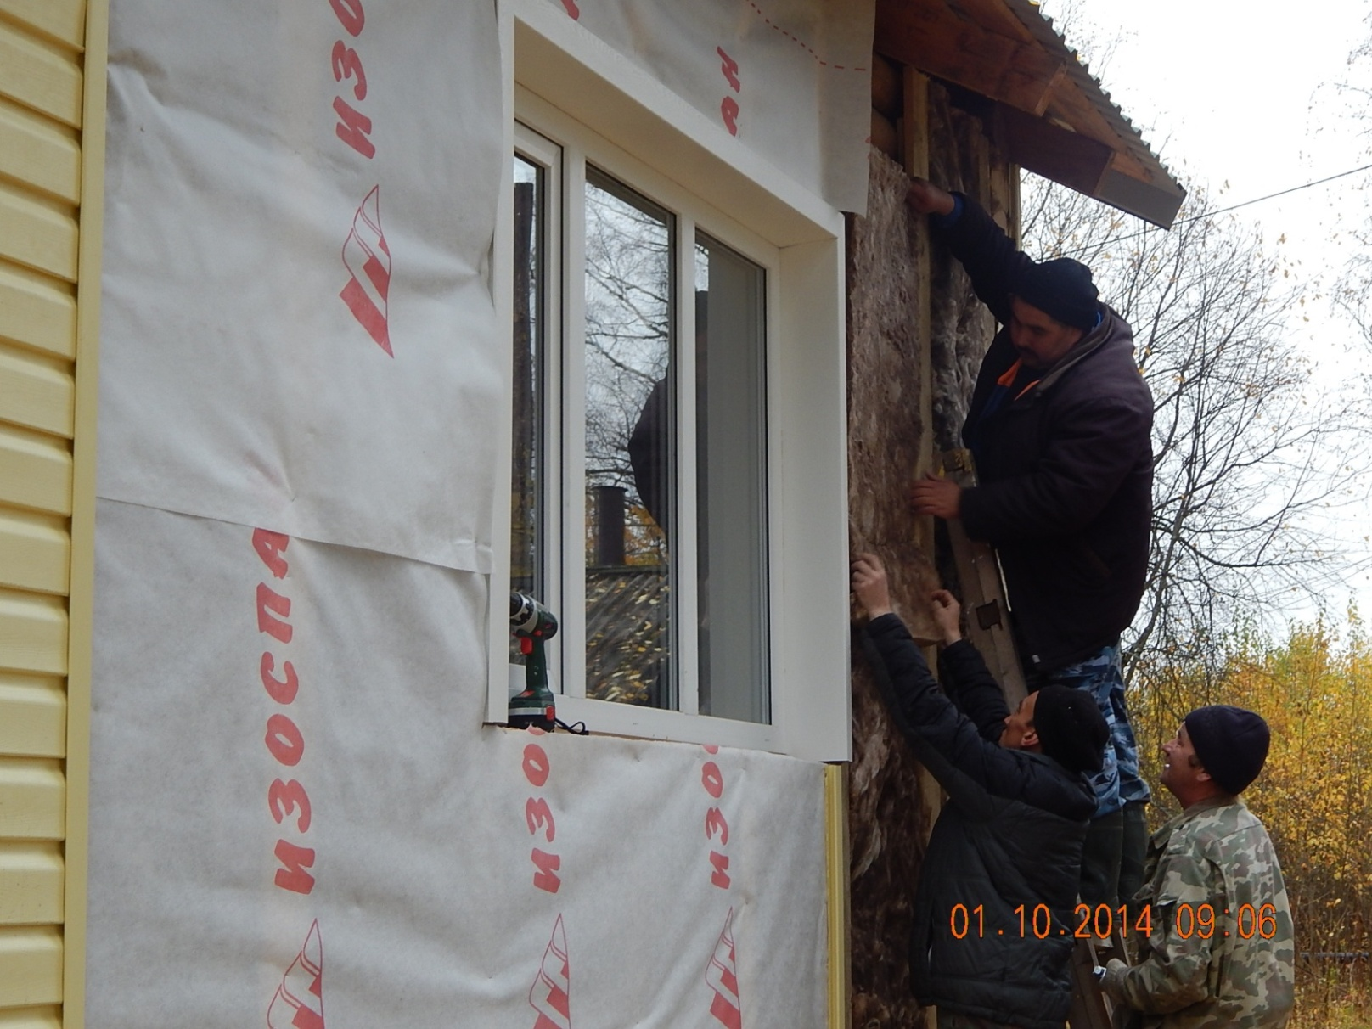
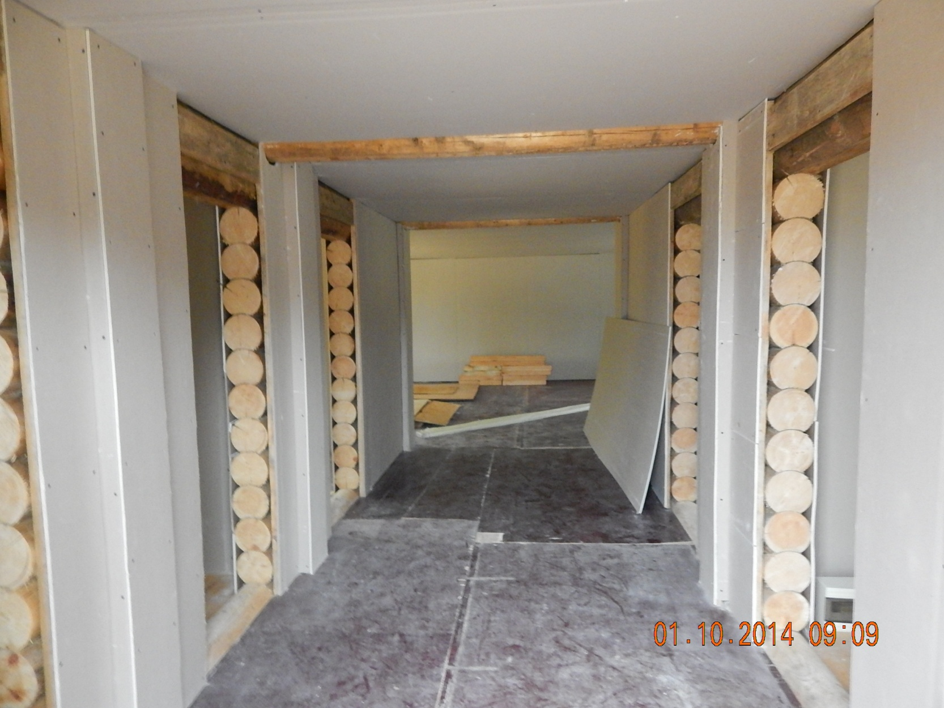
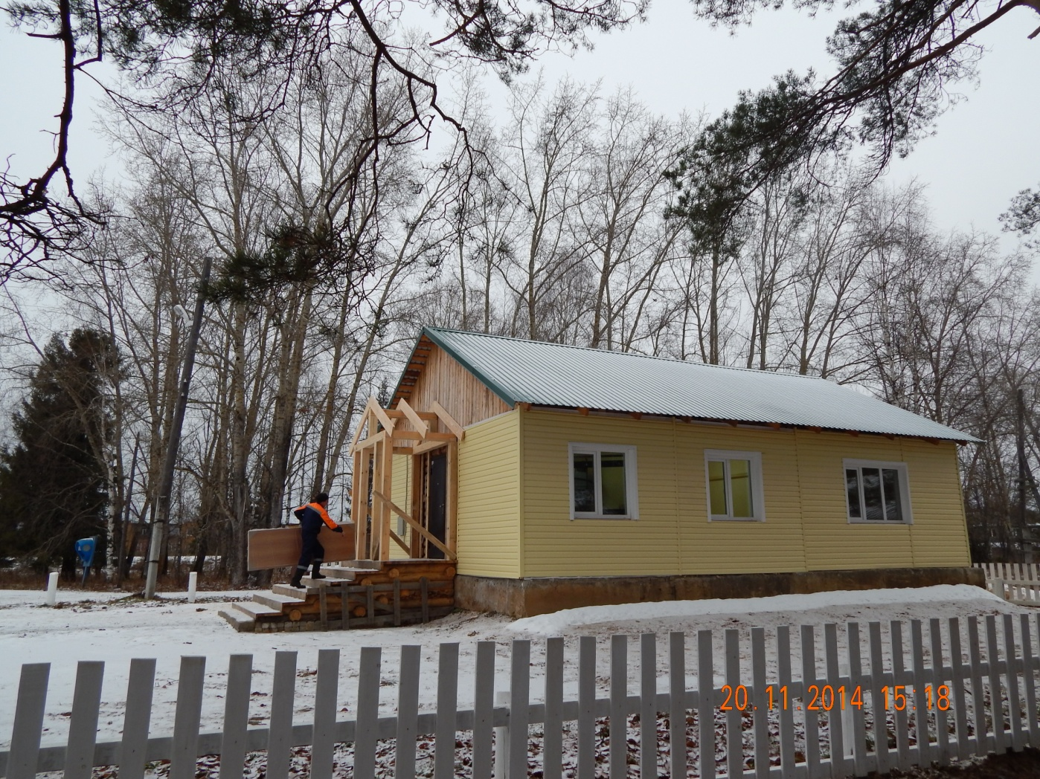
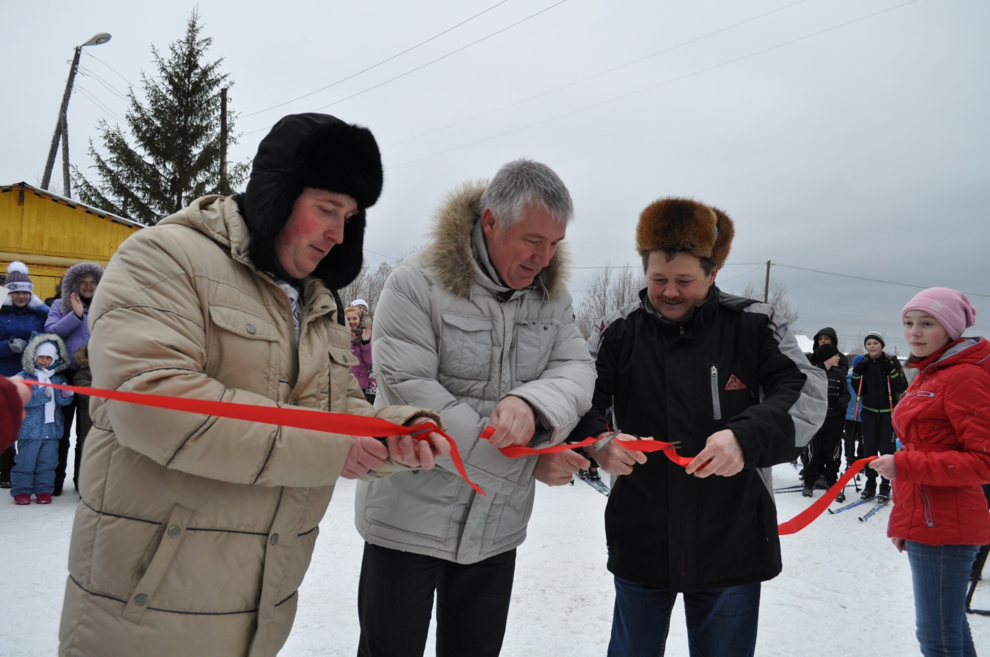
www.atosrk.ru
АТОС РК
www.atosrk.ru
«Создание лыжной базы в с. Ношуль»
1
2
3
4
5
6
Воронежская область, г. Россошь, сентябрь 2017 г.

Slide 18
www.atosrk.ru
АТОС РК
www.atosrk.ru
Территориальное общественное самоуправление (ТОС)
Одна из форм участия граждан в осуществлении местного самоуправления
В Республике Коми
ТОС активно развивается с 2012 г.
«Локомотив» развития ТОС в Республике Коми
Ассоциация территориального общественного самоуправления Республики Коми (АТОС РК)
Воронежская область, г. Россошь, сентябрь 2017 г.

Slide 19
Территориальное общественное самоуправление (ТОС)в Республике Коми.
История развития.
Развиваем территории – развиваем Коми
Воронежская область, г. Россошь, сентябрь 2017 г.

